Slide 1
Программирование на Java
Принципы объектно-ориентированного программирования

Slide 2
Класс
Данные
поля класса
Методы обработки
методы класса
Класс
Notes:
При описании какого-либо объекта, например автомобиля, мы создаём его модель. Модель не описывает объект полностью – реальные объекты слишком сложны. Для решения поставленной задачи отбираются только те характеристики, которые важны для решения задачи.
Существительные, которые описывают объект – это поля объекта, а глаголы – методы объекта.
Простыми словами: Класс – это составной тип данных, в котором кроме данных так же описано то, как с этими данными работать.
Поля, в которых объект будет хранить необходимую информацию, описываются массивами, переменными и константами. Количество переменных и их типы выбираются так, чтобы в наибольшей степени охарактеризовать объект. Они называются полями класса. Полями класса могут быть не только простые переменные, константы или массивы, но и другие объекты и массивы объектов.
Методы обработки информации, используемые объектом, описываются процедурами и функциями. Они называются методами класса. Сложные объекты могут содержать несколько десятков методов. Методы класса активно используют поля класса, но кроме них могут создавать и свои локальные переменные, необходимые для работы метода.

Slide 3
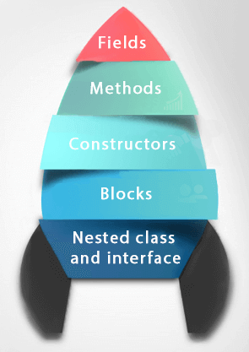
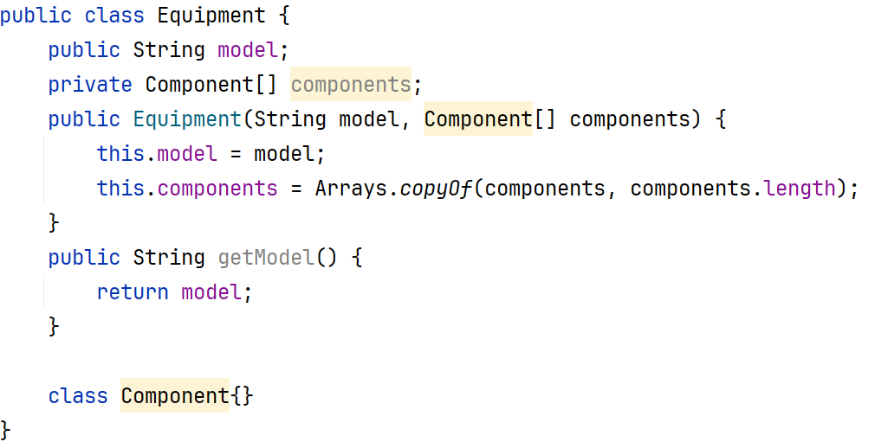
Описание класса
Класс может содержать:
поля
методы
вложенные классы и интерфейсы

Slide 4
Объект
Объект – это экземпляр конкретного класса
Класс |  | Объект
Описывает множество объектов имеющих одинаковый набор данных Описывает методы работы с этими данными |  | Состояние Поведение Уникальность

Slide 5
Создание экземпляра класса
Объявление
Создание
Инициализация
Notes:
Создание конкретных объектов, называемые экземплярами класса, производится в три этапа, подобно описанию массива. Сначала объявляются ссылки на объекты – записываются имя класса и после пробела через запятую перечисляются экземпляры класса, точнее ссылки на них.
Затем операцией new определяются сами объекты, под них выделяется оперативная память, ссылка получает адрес этого участка в качестве своего значения.
На третьем этапе происходит инициализация объектов, задаются начальные значения. Этот этап, как правило, совмещается со вторым – вызовом конструктор класса
Имена полей, методов и вложенных классов у всех объектов одного класса одинаково, они заданы в описании класса. Поэтому имена надо уточнять именем ссылки на объект

Slide 6

Конструктор
Конструктор - это специальный метод, который вызывается при создании нового объекта.
Конструкторы выполняют инициализацию объекта.
Если в классе не определено ни одного конструктора, то для этого класса автоматически создается конструктор без параметров.
Если конструктор не инициализирует значения переменных объекта, то они получают значения по умолчанию (для переменных числовых типов это число 0, для типа String и классов - это значение null).

Slide 7
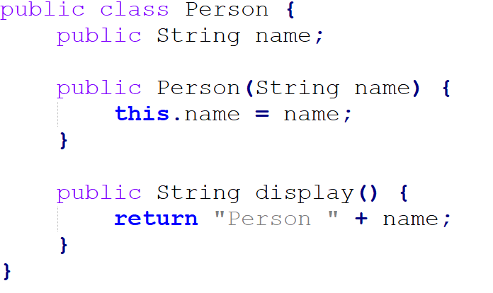
Ключевое слово this
Позволяет обращаться к переменным, методам объекта, а также вызывать конструкторы текущего объекта.
Notes:
Чтобы обеспечить работу метода с полями того объекта, для которого он был вызван, в
метод автоматически передается скрытый параметр this, в котором хранится ссылка на
вызвавший функцию объект.

Slide 8
Модификаторы класса
public
Признак общедоступности класса
abstract
Признак абстрактности класса
final
Завершенность класса (класс не допускает наследования)
strictfp
Повышенные требования к операциям с плавающей точкой
Notes:
Перед словом class можно записать модификаторы класса. Например: public, abstract, final.
При использовании модификатора strictfp Вы получите одинаковое поведение в ходе манипуляций с числами с плавающей точкой на всех платформах (обычно, что-нибудь связное с наукой) Дело в том, что JVM использует всю возможную точность процессора, а она на разных системах разная, поэтому и результат может получиться разный. Его можно не использовать т.к. почти все компиляторы современные уже его за нас подставляют

Slide 9
Поля класса
Объявление поля:
[модификаторы] <тип> <имя> [= <инициализирующее выражение>];
Если поле явно не инициализируются, ему присваивается значение по умолчанию его типа (0, false или null)

Slide 10
Модификаторы полей класса
final
Поле не может поменять своего значения после инициализации.
static Поле статично (принадлежит контексту класса)
transient
Поле не сериализуется (влияет только на механизмы сериализации)
volatile
Для полей с модификатором volatile есть гарантия, что все потоки исполнения всегда будут видеть актуальное значение такой переменной (влияет только при многопоточной среде)

Slide 11
Модификаторы доступа
Модификаторы доступа позволяют задать допустимую область видимости для членов класса, то есть контекст, в котором можно употреблять данную переменную или метод.
В Java используются следующие модификаторы доступа:
public: публичный, общедоступный класс или член класса. Поля и методы, объявленные с модификатором public, видны другим классам из текущего пакета и из внешних пакетов.
private: закрытый класс или член класса, противоположность модификатору public. Закрытый класс или член класса доступен только из кода в том же классе.
protected: такой класс или член класса доступен из любого места в текущем классе, внутри того же пакета и в производных классах, даже если они находятся в других пакетах
package(default): отсутствие модификатора у поля или метода класса предполагает применение к нему модификатора по умолчанию. Такие поля или методы видны всем классам в текущем пакете.
Сокрытие данных внутри некоторой области видимости называется инкапсуляцией.
Notes:
Каждый класс должен составлять отдельный модуль. Члены класса, к которым не планируется обращение извне, должны быть инкапсулированы.
В Java инкапсуляция достигается добавлением модификатора private к описанию члена класса. Эти члены классов становятся закрытыми, ими могут пользоваться только экземпляры того же самого класса. Это гарантирует, что данные не будут искажены или изменены не надлежащим образом. Если же надо обратиться к закрытому члену класса, то рекомендуется включить в класс специальные методы доступа - геттеры и сеттеры, отдельно для чтения и отдельно для записи. Имена методов доступа рекомендуется начинать со слов get и set, добавляя к этим словам имя поля.
В противоположность закрытости, мы можем объявить некоторые члены класса Открытыми, записав вместо слова private модификатор public. К таким членам может обращаться любой объект любого класса.

Slide 12
Методы
Объявление метода:
[модификаторы] <тип> <имя метода>([тип параметр,…]) [throws исключения] {
<тело метода>
}
Notes:
Метод – глагол, действие, которое способен выполнять экземпляр класса.
При описании метода указывается тип возвращаемого им значения или слово void, затем, через пробел, имя метода, потом, в скобках, список параметров. После этого, в фигурных скобках расписывается выполняемый метод.
Если тип возвращаемого значения не void, то в теле метода должно быть указано слово return значение;

Slide 13
Модификаторы метода
abstract
абстрактность метода (тело при этом не описывается)
static
статичность метода (метод принадлежит контексту класса)
final
завершенность метода (метод не может быть переопределен при наследовании)
synchronized синхронизированность метода (особенности вызова метода в многопоточных приложениях)
native «нативность» метода (тело метода не описывается, при вызове вызывается метод из native-библиотеки)
strictfp повышенные требования к операциям с плавающей точкой
Notes:
Описание метода может начинаться с модификаторов public, protected, private, abstract, static, final, synchronized, native, strictfp.

Slide 14
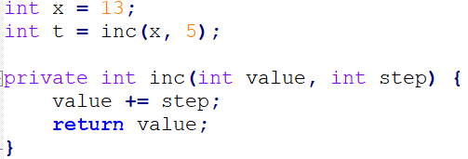
Объекты и примитивы как параметры методов
Переменные примитивных типов передаются в метод по значению, т.е. делается копия аргумента.
Объекты классов, как и данные примитивных типов могут передаваться в методы.
При передаче объектов в качестве значения передается копия ссылки на область в памяти, где расположен этот объект.
Notes:
В списке параметров через запятую перечисляются тип и имя каждого параметра. Перед типом какого-либо параметра может стоять модификатор final. Такой параметр нельзя изменять внутри метода. Список параметров может отсутствовать, но скобки сохраняются.
При обращении к методу создаются локальные переменные для хранения параметров методов на время его работы. Локальные переменные –параметры существуют только во время выполнения метода, по окончании работы переменные уничтожаются и память освобождается.
Есть несколько способов передачи аргументов – чаще всего применяются передача по значению и передача по ссылке.
Если аргумент передается по значению, то он копируется в локальную переменную, параметр метода, созданную во время выполнения метода и существующую только во время его работы. Сам аргумент при этом остается недоступным для метода и не изменяется.

Slide 15
Задача
class Test{
private static void f(int a){
a=5;
}
public static void main (String [] args){
int x=7;
System.out.println(“До: “ + x);
f(x);
System.out.println(“После: “ + x);
}
}
Notes:
На выходе получим в обоих случаях 7, потому что меняется локальная переменная а, а не переменная аргумент х.

Slide 16
Задача
class Test{
private static void f(String a){
a = “5”;
}
public static void main (String [] args){
String x = “7”;
System.out.println(“До: “ + x);
f(x);
System.out.println(“После: “ + x);
}
}
Notes:
переменная х – это строка, что является ссылочным типом. Ссылка а направляется на ту же строку, что и ссылка х. Метод меняет строку, таким образом мы получаем 7 и 5. По прежнему сделана передача аргумента по значению, на теперь аргумент – это ссылка и в метод f() передается ссылка, а не объект, на который она направлена.

Slide 17
Задача
class Test{
private static void f(int[] a){
a[0]=5;
}
public static void main (String [] args){
int[] x = {7};
System.out.println(“До: “ + x[0]);
f(x);
System.out.println(“После: “ + x[0]);
}
}
Notes:
переменная х – это ссылка на массив, которая копируется в локальную переменную, созданную для параметра х. Ссылка а направляется на тот же массив, что и ссылка х. Она меняет нулевой элемент массива и мы получаем 7 и 5. По прежнему сделана передача аргумента по значению, на теперь аргумент – это ссылка и в метод f() передается ссылка, а не объект, на который она направлена.

Slide 18
Основные принципы ООП
Наследование
Инкапсуляция
Полиморфизм
Абстракция

Slide 19
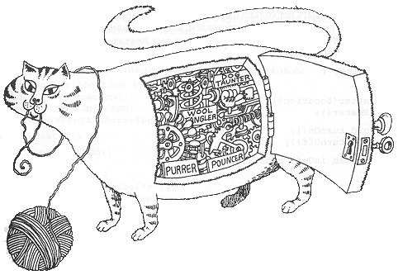
Инкапсуляция
Объединение данных и методов их обработки в одном классе.
Это приводит к сокрытию реализации класса и отделению внутреннего представления от внешнего.
Notes:
Инкапсуляция – сокрытие деталей реализации объекта
• При представлении реального объекта с помощью программного необходимо выделить в первом его существенные особенности и игнорировать несущественные. Это называется абстрагированием. • Таким образом, программный объект — это абстракция. • Детали реализации объекта скрыты, он используется через его интерфейс — совокупность правил доступа. • Скрытие деталей реализации называется инкапсуляцией. Это позволяет представить программу в укрупненном виде — на уровне объектов и их взаимосвязей, а следовательно, управлять большим объемом информации. • Итак, объект — это инкапсулированная абстракция с определенным интерфейсом.

Slide 20
Инкапсуляция
public
package
protected
private
виден всем
виден только в текущем пакете
виден только классу, внутри пакета и наследникам
виден только внутри класса
Notes:
Другими словами, Инкапсуляция - сокрытие членов типа внутри типа
Инкапсуляция реализуется с помощью модификаторов public, protected, package, private
Если вы объявляете класс, метод или поле в Java и не указываете перед ним модификатор доступа (public, private, protected), то по умолчанию применяется модификатор "по умолчанию" (default), т.е. доступен для всех других классов в пределах одного пакета, но недоступен для классов из других пакетов.

Slide 21
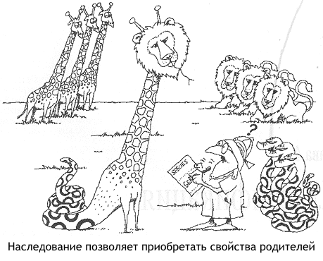
Наследование
Один из ключевых аспектов объектно-ориентированного программирования.
С помощью наследования можно расширить функционал уже имеющихся классов за счет добавления нового.
Производный класс имеет доступ ко всем методам и полям базового класса кроме тех, которые определены с модификатором private.
Наследоваться можно только от одного класса.
Чтобы класс наследовать класс, надо использовать ключевое слово extends.
Если в базовом классе определены конструкторы, то в конструкторе производного классы необходимо вызвать один из конструкторов базового класса с помощью ключевого слова super, причем в самом начале.
Запретить наследование с помощью ключевого слова final у всего класса или отдельных методов.
Notes:
Наследование – один из механизмов ООП, позволяющий классам-предкам использовать данные и методы класса-родителя, дополняя и расширяя их.

Slide 22

Проблема наследования
Класс 1
• Метод 1
• Метод 2
• Метод 3
Класс 2
• Метод 1
• Метод 4
• Метод 5
Класс 3
• Метод 1
• Метод 2
• Метод 3
• Метод 4
• Метод 5
В Java нет множественного наследования от классов
?
Notes:
Что делать, когда у двух классов-родителей есть метод с одинаковым описанием?
В Java нет и не может быть множественного наследования от классов.
Наследоваться можно только от одного класса.

Slide 23
Интерфейсы
Интерфейсы определяют некоторый функционал, не имеющий конкретной реализации, который затем реализуют классы, применяющие эти интерфейсы.
Чтобы определить интерфейс, используется ключевое слово interface.
Интерфейс может определять константы и методы, которые могут иметь или не иметь реализации.
Все методы интерфейса не имеют модификаторов доступа, но фактически по умолчанию доступ public.
Напрямую создавать объекты интерфейсов нельзя.
Переменная типа интерфейса может хранить ссылку на объект тип, который этот интерфейс применил.
Методы по умолчанию – реализован в интерфейсе и не обязан быть переопределен в потомке.
Может иметь статические методы, приватные методы, константы (public static final).
Интерфейс может наследовать другие интерфейсы при помощи ключевого слова extends
Чтобы класс применил интерфейс, надо использовать ключевое слово implements.
И один класс может применить множество интерфейсов.
Notes:
Проблема с множественным наследованием решается благодаря интерфейсам.
Интерфейс - Сущность, которая описывает, что могут делать объекты, которые реализуют этот интерфейс
Класс: • Имеет методы с конкретной реализацией • Эти методы уже не подлежат изменению Интерфейс: • Описывает лишь то, что мы можем произвести некоторые действия над объектом Коротко: интерфейс описывает только поведение объектов

Slide 24
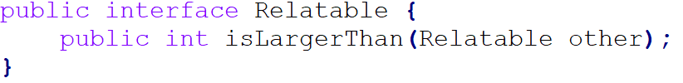
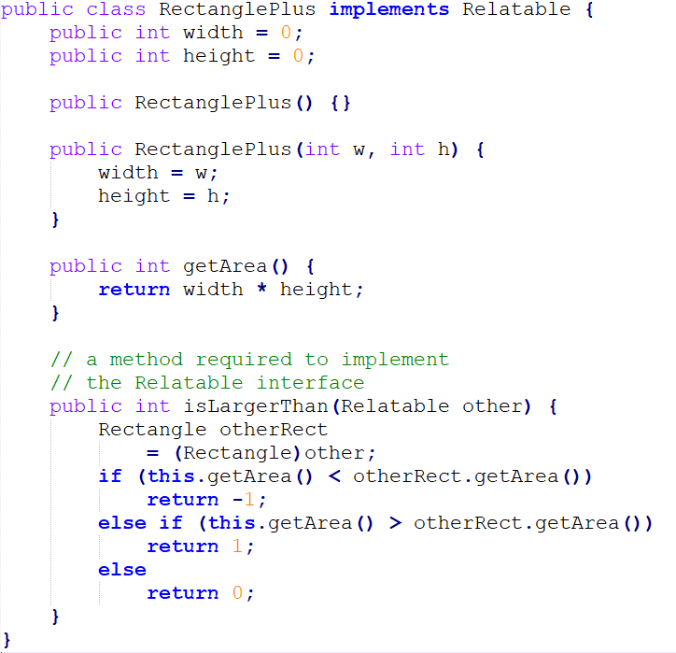
Интерфейс
implements

Slide 25

Наследование
Наследование применяется для:
исключения из программы повторяющихся фрагментов кода;
упрощения модификации программы;
упрощения создания новых программ на основе существующих.
Notes:
Благодаря наследованию появляется возможность использовать объекты, исходный код которых недоступен, но в которые требуется внести изменения.
Наследование позволяет создавать иерархии классов. Иерархия представляется в виде дерева, в котором более общие классы располагаются ближе к корню, а более специализированные — на ветвях и листьях.

Slide 26
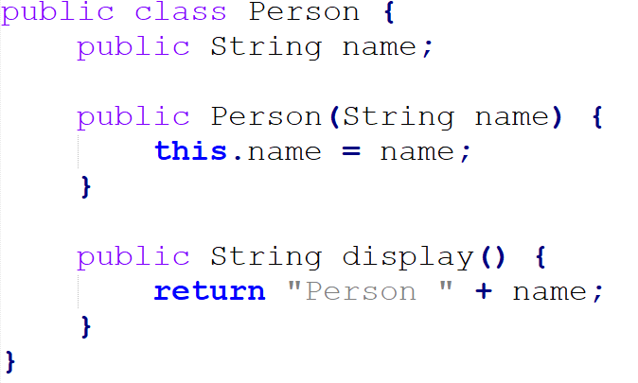
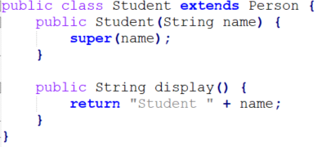
Полиморфизм
Способность объекта соответствовать во время выполнения двум или более возможным типам (классам).
Notes:
ООП позволяет писать гибкие, расширяемые и читабельные программы. Во многом это обеспечивается благодаря полиморфизму, под которым понимается возможность во время выполнения программы с помощью одного и того же имени выполнять разные действия или обращаться к объектам разного типа.
Итак мы можем передать переменной суперкласса ссылку на объект подкласса:
Person sam = new Employee("Sam", "Oracle");
Так как Student наследуется от Person, то объект Student является в то же время и объектом Person. Грубо говоря, любой студент одновременно является человеком.
Однако несмотря на то, что переменная представляет объект Person, виртуальная машина видит, что в реальности она указывает на объект Student. Поэтому при вызове методов у этого объектов будет вызывать та версия методов, которая определена в классе Student, а не в Person.

Slide 27
Реализация ООП в Java
Все сущности в Java являются объектами, классами либо интерфейсами
Строгая реализация инкапсуляции
Реализовано одиночное наследование от класса и множественное от интерфейсов

Slide 28
Класс Object и его методы
Все классы неявно наследуются от класса Object. Поэтому все типы и классы могут реализовать те методы, которые определены в классе Object:
Метод toString() служит для получения представления данного объекта в виде строки.
Метод hashCode() позволяет задать некоторое числовое значение, которое будет соответствовать данному объекту или его хэш-код. По данному числу, например, можно сравнивать объекты.
Метод getClass() позволяет получить тип данного объекта.
Метод equals() сравнивает два объекта на равенство.
Оператор instanceof() позволяет выяснить, является ли переданный в качестве параметра объект объектом определенного класса.

Slide 29
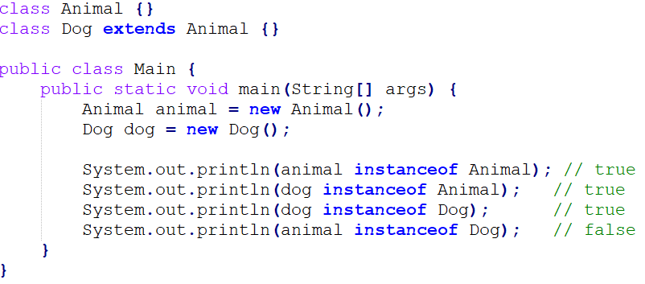
Ключевое слово instanceof
Ключевое слово instanceof используется для проверки, является ли объект экземпляром определенного класса или реализует ли он определенный интерфейс.
Оно возвращает true, если проверка успешна, и false в противном случае.
instanceof учитывает наследование, то есть, если объект является экземпляром подкласса, instanceof также вернет true для родительского класса.

Slide 30

Ссылочные типы и копирование объектов
При работе с объектами классов надо учитывать, что они все представляют ссылочные типы, то есть указывают на какой-то объект, расположенный в памяти.
Notes:
Чтобы избежать этой проблемы, необходимо создать отдельный объект для переменной bob, например, с помощью метода clone.
Для реализации клонирования класс Person должен применить интерфейс Cloneable, который определяет метод clone класса Object.

Slide 31
Java пакеты
Механизм логического объединения классов
«Библиотека», которая может распространяться независимо от других пакетов и может применяться в сочетании с другими пакетами.
В пакет входят:
Классы
Интерфейсы
Пакеты
Notes:
А зачем они нужны:
Объединяют логически связанные классы и интерфейсы в единое целое
Создают пространство имен, необходимое для устранения конфликтов идентификаторов, относящихся к различным классам
Создают иерархическую структуру

Slide 32
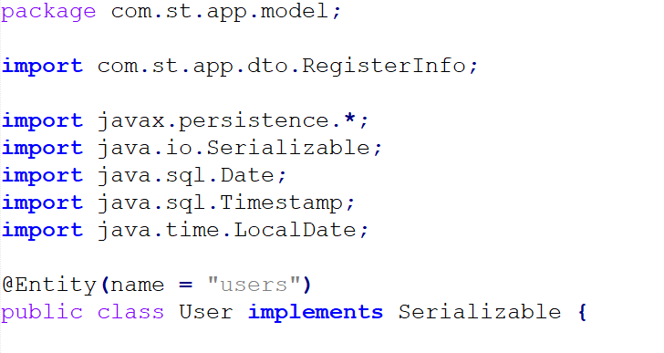
Работа с Java пакетами
Объявление находится в самом начале файла
package <имя_пакета>
Чтобы получить доступ к типам в другом пакете,
необходимо произвести операцию импорта.
Например:
import java.net.URL
import java.net.*

Slide 33
Задача
User
lastName: String firstName: String
getName(): String
Создать иерархию классов
Employee
jobTitle: String salary: double
getJobTitle(): String calculateBonus(): double
Manager
numberOfSubordinates: int
getNumberOfSubordinates(): int calculateBonus(): double manageProgect(): void
Developer
programmingLanguage: String
getProgrammingLanguage(): int calculateBonus(): double writeCode(): void
Tester
calculateBonus(): double testCode(): void

